Slide 1

弘憶國際股份有限公司
2021第四季營運成果法人說明會
GMI Technology Inc. （ 3312 ） 2021Q4 Performance
主講人：葉柏君 幕僚長/江宏祥 業務副總
與會者：劉彥輝 總經理 / 林哲仁財務副總暨發言人
簡報日期 : 2022/04/01

Slide 2
投資安全聲明
弘憶之前瞻性陳述，可能包括有關其營運成果、財務狀況或業務前景之聲明，須受重大風險及不明朗因素之限制，且該等聲明乃根據弘憶之現有預期而作出。
受諸多因素之影響，其中包括：本產業的週期性質、本公司對按時引進新產品的倚賴程度、本公司對產品需求增長的倚賴程度、本公司有效競爭的能力、本公司對核心人員的倚賴程度、整體經濟及政治狀況、因天然及人為災害導致商業活動之可能性的中斷，包括恐怖份子活動、武裝衝突及外匯匯率之波動，實際業績可能與該等前瞻性陳述所明示或暗示者相差甚遠。
此外，本報告所載的任何財務資料係遵照國際財務報導準則公報(IFRSs)編製。
除法律規定者外，本公司於任何特定時間所發佈之財務預測及前瞻性陳述均不產生任何披露責任，且本公司並不負責公開更新或修改任何預測或前瞻性陳述，不論因出現新資料、發生未來事件或其他理由亦然。

Slide 3
1
2
公司介紹
簡報大綱
財務資訊
Outline
3
4
營運展望
Q&A

Slide 4
1
公司介紹
Company Introduction

Slide 5






公司介紹
Company Introduction
1995年成立
資本額13.76億
營運總部位於台北
12個服務據點位於
中國、香港、台灣
2010年台灣掛牌上市 #3312
整體超過
190位員工
5

Slide 6
2
財務資訊
2021 Q3 Results

Slide 7
財務資訊-合併營業收入
(單位:新台幣千元)
YoY +29.87%
QoQ +1.48%
YoY +37.83%

Slide 8
財務資訊-合併營業毛利率
QoQ -0.82pt
YoY-0.14pt
YoY +0.85pt

Slide 9
財務資訊-合併每股盈餘
(單位:新台幣元)
QoQ -0.45
YoY +0.04
YoY +1.66

Slide 10
財務資訊-合併綜合損益表-季度

Slide 11
財務資訊-合併綜合損益表-年度

Slide 12
財務資訊-合併資產負債表

Slide 13
3
營運展望
Outlook

Slide 14

營運展望-新產品線代理
Outlook - New Product Agent
來頡科技股份有限公司(興櫃: 6799)
新台幣 3.7億元
2010年9月
來頡科技主要從事類比(Analog)暨混合訊號(Mixed-signal)積體電路設計、測試、生產及行銷等業務，並專注於高階電源管理IC設計與銷售，提供效率高、電感少、電壓穩定、低干擾的電源管理IC晶片。
通訊相關產品，雲端產品，電腦周邊產品 等
多媒體產品如智能手寫板，投影機，液晶顯示器 等

Slide 15
營運展望-車載專案
Outlook - Automotive
乙太網路/交換機
APA, Gateway, ADAS, IVI, T-BOX, Power Control
MP: 6, Design-In: 8
TVS 保護管
Design-in: 3
納米塗層
Design-in: 6
MCU/SOC
Promotion: 3
記憶體類
Promotion: 4
Wi-Fi / BT
Audio Codec
Promotion: 5

Slide 16
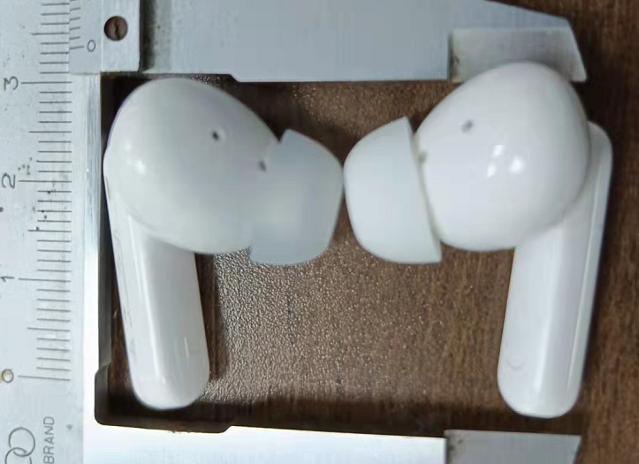

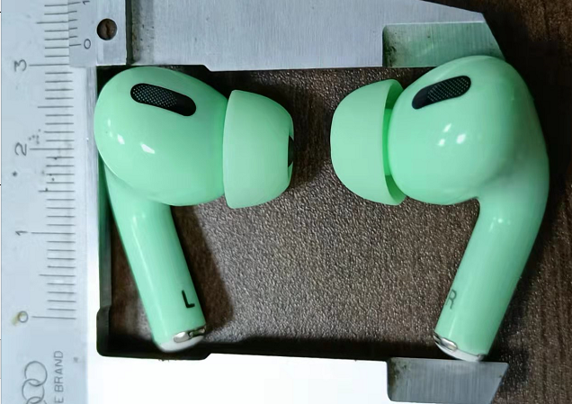
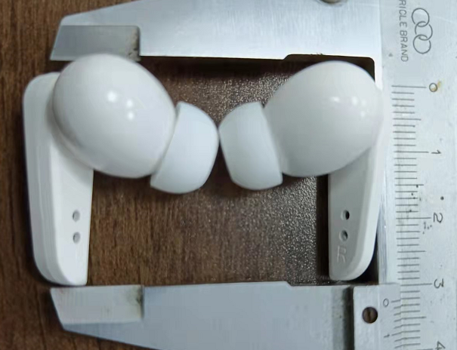
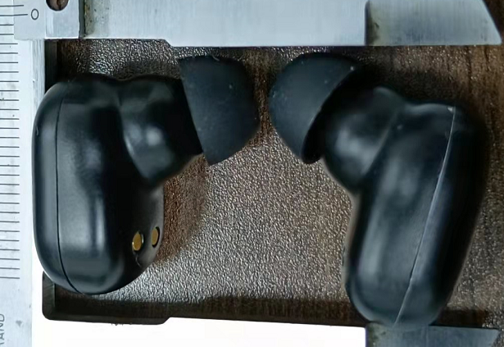
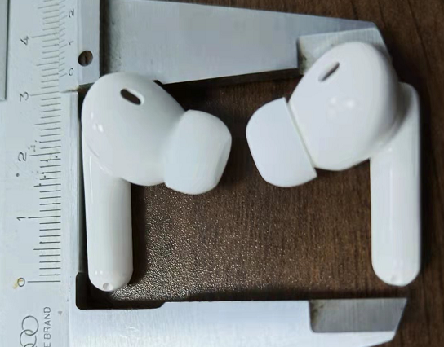
營運展望-助輔聽器
Outlook – Hearing aid
第一代方案批量生產中，持續收斂相關細節問題
第二代非處方(Over-The-Counter, OTC) 智能助聽器，相關演算法與APP持續開發中

Slide 17
營運展望-新產品運用
Outlook - New Product Application
M3Tech來頡科技，導入台系大廠，Q2/2022導入量產
Zbit 恒爍， Q2/2022 接獲500萬顆台系IC設計大廠KGD訂單
PHY+奉加微，BLE藍牙遙控器與開關運用， 客戶端Q2/2022導入量產
車載乙太網路，導入國際知名車廠，Feb/2022 批量出貨
APEC富鼎先進 ，導入NB大廠，2H/2022導入生產
助輔聽器市場，第二代智能助輔聽器開發中，預計Q3/2022提供樣品
WIFI-6持續增高終端品牌滲透率，2H/2022 相較WIFI-5出貨比例持續增加
2.5Gigabyte 有線網路，21年出貨突破310萬顆

Slide 18
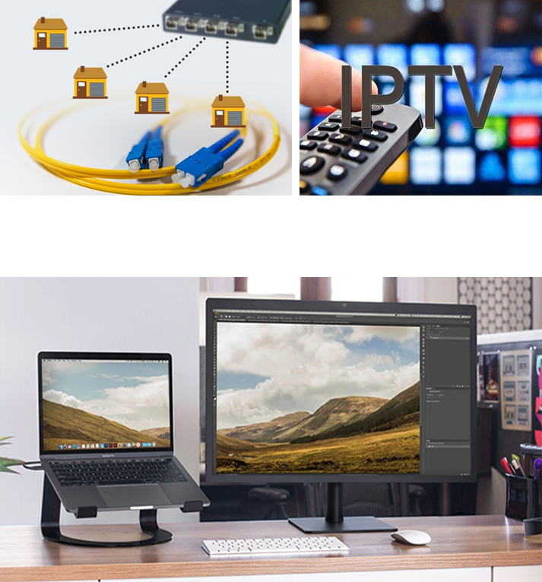
營運展望-主要銷售
Outlook - Main Sales
運營商與標案市場
IPTV/AP Router/XPON/XDSL/IP-CAM
第四季銷售$29-31M佔整體營收16-18%
YoY成長-6.51%
桌上型與筆記型電腦
第四季銷售$34-36M佔整體營收19-21%
YoY成長32.26%

Slide 19
營運展望-1H-2022
Outlook - Overall Assessment in 1H-2022
疫情影響不確定因數過多，部分出貨延後1-2週
無線網路 → 標案市場持續需求強勁，WIFI-5需求大於供給，預估2022年WIFI-6滲透率PC達60%，AP Router達40%
乙太網路 → PC與網通市場主軸推廣1G與2.5G Ethernet，進而持續推廣5G 與 10G Ethernet
電腦與周邊應用 → 商用型電腦成為市場成長動能，需求規格高於消費型電腦，規格提高進而增加營收
車載 → 2022年相較2021年，YOY目標業績數倍成長
交換機→ 1H-2022需求持續大於供給，營收持續成長，未來主軸為2.5G/10G

